Slide 1
Projekt 2020-2024

Slide 2
Projektziel
Der Steuerungsausschuss des Projekts hat am 30. Januar 2020 folgende Ziele für das Projekt beschlossen:
Der Lehrplan 21 im Bereich «Medien und Informatik» wird umgesetzt.
Digitale Lehrmittel und Lehrmittel-Teile werden im Unterricht eingesetzt.
Die Lehrpersonen verfügen über notwendige Kompetenzen, um digitale Unterrichtseinheiten durchzuführen.
Den Schülerinnen/Schüler werden in den Volksschulen und ZBA die digitalen Kompetenzen vermittelt, die für eine erfolgreiche Ausbildungs- und Berufslaufbahn notwendig sind.

Slide 3
Projektorganisation
Steuerungsausschuss
Bereichsleitungen
Vorgesetzte der Projektleitungen
Vertretung ZBA
Gesamt-Projektleitung
Projekt-Controlling Extern
Finanzen ED F&C
Nutzer-Vertretung
4 Schulleitungen
5 Lehrpersonen
Gesamt-Projektleitung
Projekt-assistenz Administration
Projekt Technik ICT Medien
Projekt Weiterbildung/ Schulentwicklung PZ.BS/ICT Medien

Slide 4
Zeitplan
 | 2020 |  |  |  | 2021 |  |  |  | 2022 |  |  |  | 2023 |  |  |  | 2024
 | Q1 | Q2 | Q3 | Q4 | Q1 | Q2 | Q3 | Q4 | Q1 | Q2 | Q3 | Q4 | Q1 | Q2 | Q3 | Q4 | Q1 | Q2 | Q3 | Q4
PS
Sek I ZBA
Endgeräte Lehr- und Fachpersonen
Start Planung Weiterbildung/ Schulentwicklung
Poolgeräte
SuS (3./4. Kl.)
Poolgeräte
SuS (KG-2. Kl.)
Endgeräte
SuS 5./6. Klasse
Start Test 1:1-Geräte und Supportprozesse an Testschulen
Endgeräte Lehr- und Fachpersonen
Start Planung Weiterbildung/ Schulentwicklung
Endgeräte SuS

Slide 5
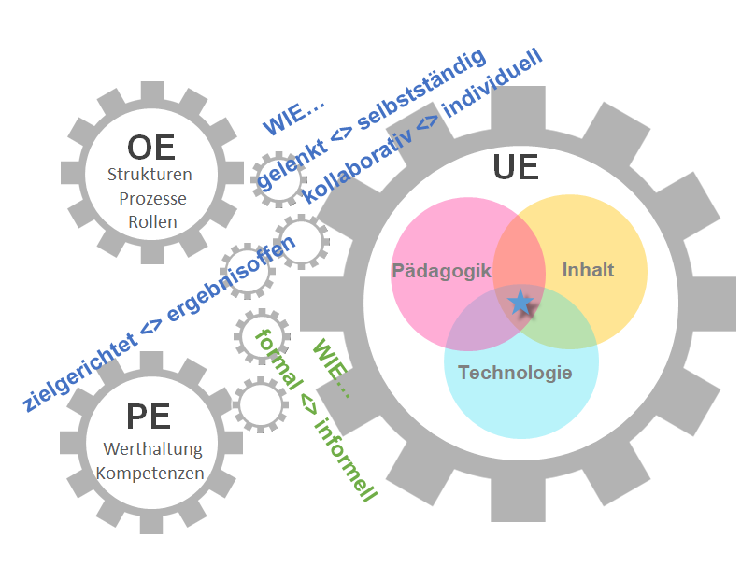

Slide 6
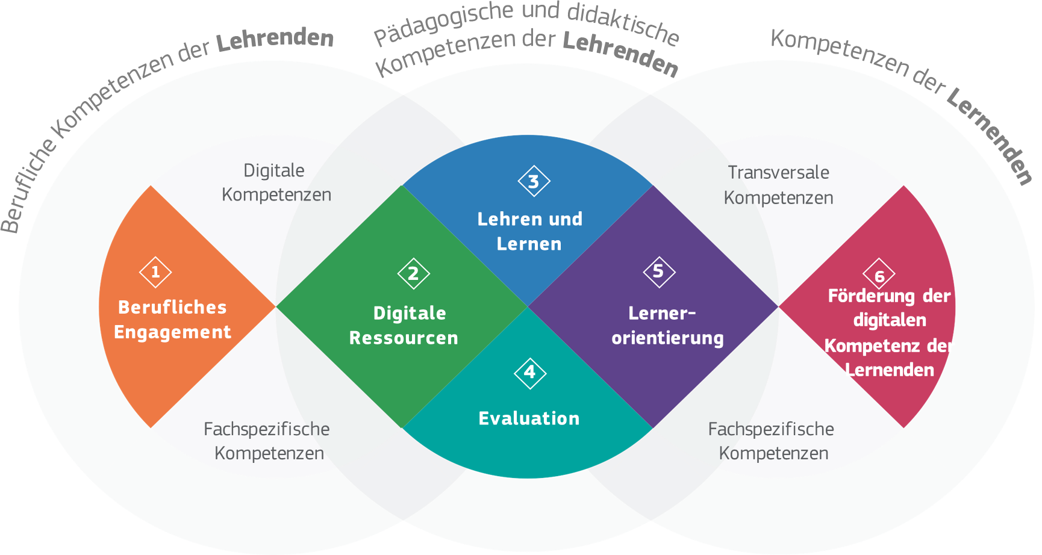
Europäischer Rahmen für die digitale Kompetenz von Lehrenden - DigCompEdu

Slide 7
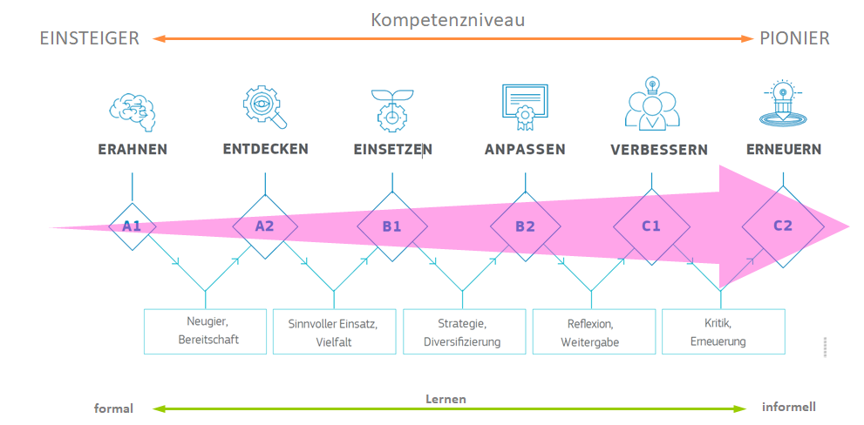
DigCompEdu Progressionsmodell

Slide 8
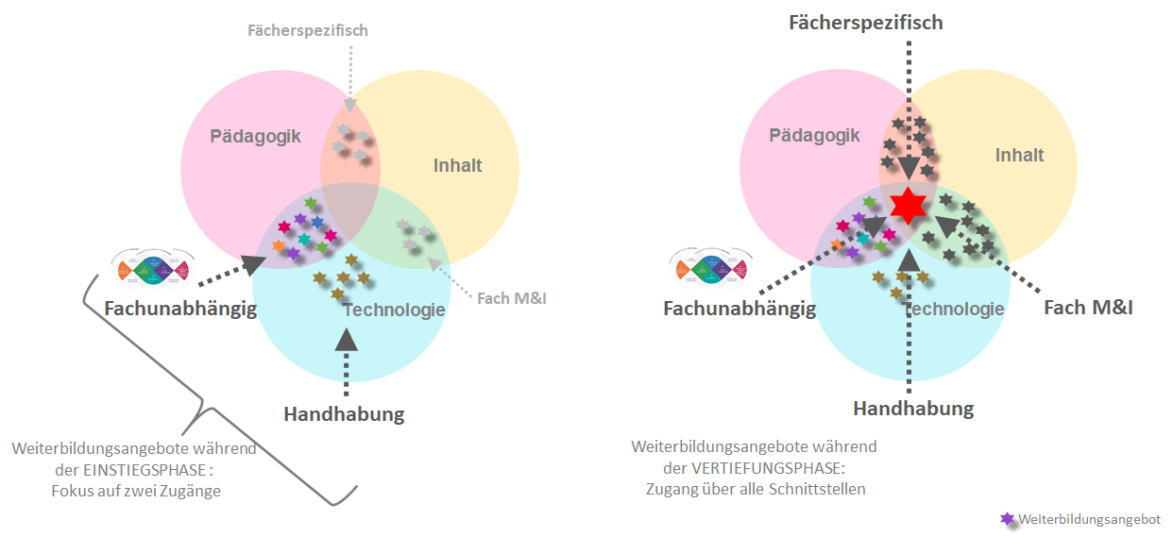

Slide 9
Planungsübersicht WB_SE_UE PS
 | 2020 |  |  |  | 2021 |  |  |  | 2022 |  |  |  | 2023
 | Q1 | Q2 | Q3 | Q4 | Q1 | Q2 | Q3 | Q4 | Q1 | Q2 | Q3 | Q4 | Q1 | Q2 | Q3 | Q4
PS
Endgeräte Lehr- und Fachpersonen
Endgeräte
SuS 5./6. Klasse
6.2.20: Gesamt-SLK
17.2.20: KSBS
Start
Planung
Einführung
Vertiefung

Slide 10
Einblick in die Testschulen am Bsp. der Sek St. Alban
Leitbild: Wir öffnen digitale Räume für die Lebenswelt von heute und morgen.
Kollaboration im Team/Kollegium
Kooperatives Lernen
Beurteilen/Feedback

Slide 11
Weiteres
Netzwerk Schulentwicklung
Netzwerk Unterrichtsentwicklung in der Digitalisierung
ICT-Betreuungspersonen

Slide 12
Geplante Schritte für die Lehr- und Fachpersonen der PS
Schulleitung «setzt» (ggf. in Absprache mit Konferenzvorstand) im Schuljahr 2020/2021 verschiedene Zeitgefässe zum Thema in Präsenzzeit und Dreitageblock (keine zusätzliche zeitliche Ressourcen geplant)
Entlastung für ICT-Betreuungspersonen wird ab Schuljahr 2020/2021 erhöht (nahezu verdoppelt) und Pflichtenheft wird aktualisiert.
Bis spätestens Mai 2021 erhalten alle Lehr- und Fachpersonen ein Endgerät (siehe Projekt Technik).

Slide 13
Einblick ins Projekt «Technik»

Slide 14
Einblick ins Projekt «Technik»
1:1 Geräte
Mobile Device Management
WLAN
Support-Prozesse
AV Medien
Softwarepakete

Slide 15
Projekt «Technik»
WLAN
Ziel:
Ausbau eines flächendeckenden, leistungsstarken WLANs für PS, Sek I und ZBA bis Sommer 2021 (KG bis 2024)
Aktuell:
Test-Schulen sind vollumfänglich abgedeckt
Öffentliche Ausschreibung der Dienstleistungen & Hardware (WLAN Access Points)
Erarbeitung des Installations- / Umsetzungsplans
Ausblick:
SL der Standorte werden vorgängig zur Begehung von ICT informiert (Start ca. Juni 2020)
Start Installationen / Montage ab Sommer 2020
Einbindung der neuen Access Points ins Netzwerk und Systemausbau

Slide 16
Projekt «Technik»
AV Medien
Ziel:
Ausbau der audio-visuellen (AV) Infrastruktur bis 2024
Aktuell:
Aufnahme der baulichen Erfordernisse (Planung der Begehung der einzelnen Standorte) durch TU Medien → SL der Standorte werden vorgängig informiert
Ausschreibungsverfahren für die Ausstattung der Unterrichtsräume mit TUM Racks, Beamer, Visualiser
Ausblick:
Öffentliche Ausschreibung der Dienstleistungen für die Umsetzung der baulich notwendigen Massnahmen (Deckendosen-, UKV-Installation, Beameranschluss) in Zusammenarbeit mit BVD / HBA

Slide 17
Projekt «Technik»
1:1 Geräte
Ziel:
Auswahl eines passenden Gerätes unter Berücksichtigung der Vorgaben des Ratschlags
Aktuell:
Test der Geräte durch ICT Medien, Medienpädagogen, ICT Betreuungspersonen, TU Medien
Finalisierung der Geräte-Evaluation
Abklärung / Definition der Finanzierungsmodelle
Ausblick:
Rollout Geräte LP der Test-Schulen im Mai 2020
Rollout Geräte SuS der Test-Schulen zwischen Schuljahresbeginn 20/21 und Herbstferien 2020
Auslieferung der Endgeräte mit vorinstallierten Programmen für eine einfache Inbetriebnahme

Slide 18
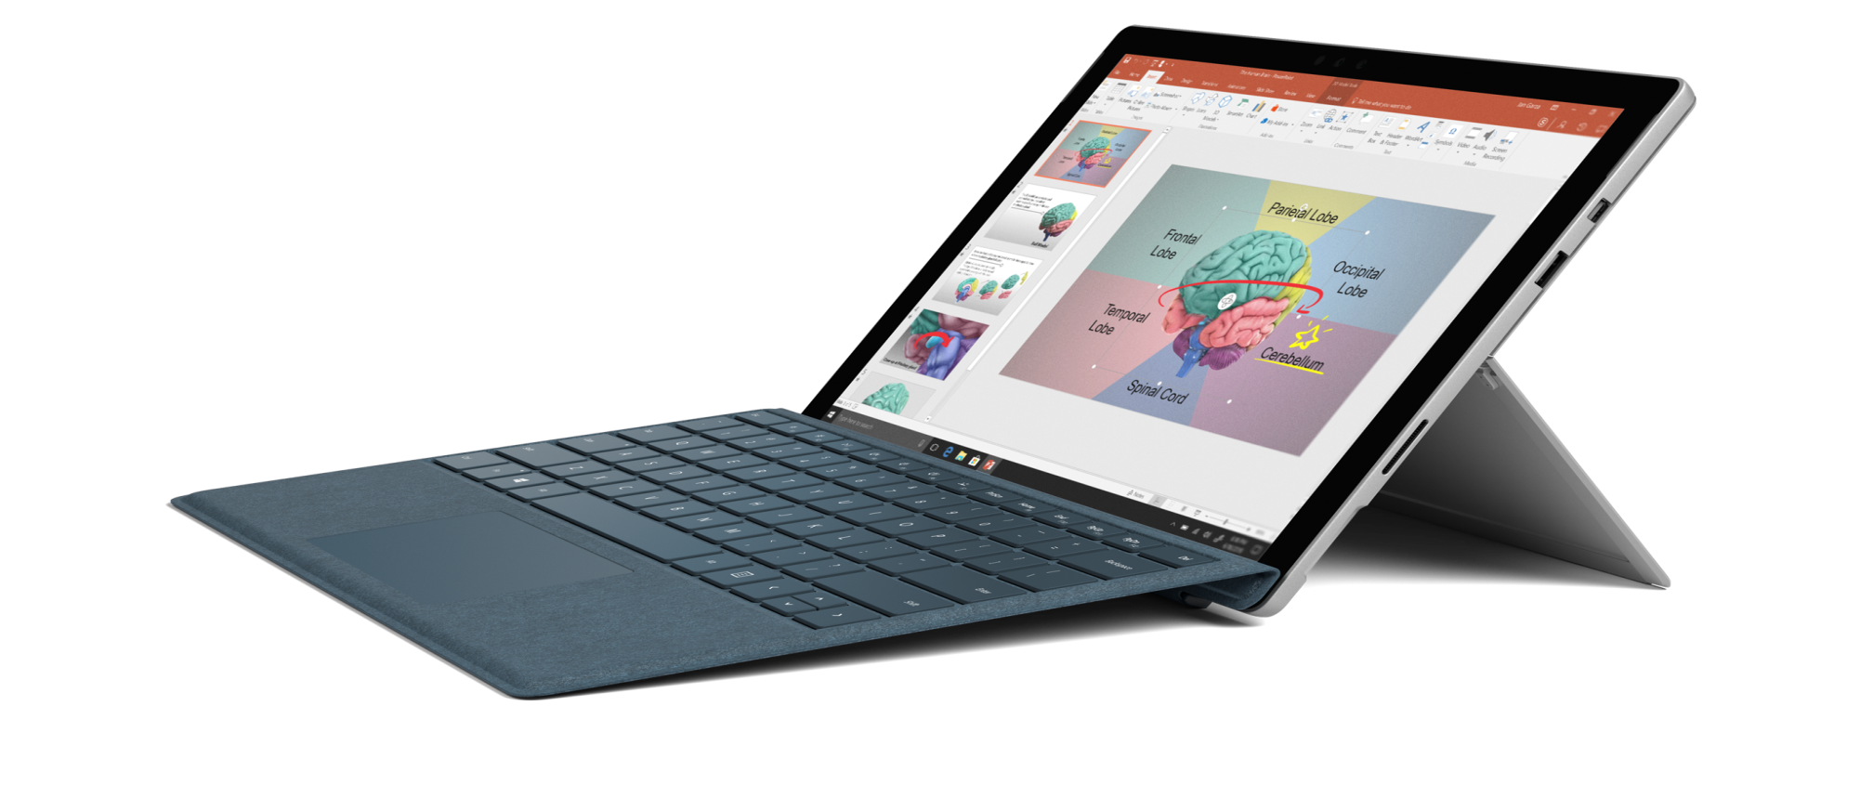
Projekt «Technik»

Slide 19
Projekt «Technik»
Mobile Device Management (MDM)
Ziel:
Effiziente, zentrale und standortunabhängige Verwaltung der Endgeräte (Updates, Programmverwaltung, Konfiguration, Virenschutz u.v.m.)
Aktuell:
Planung, Installation und Konfiguration der MDM Dienste
Ausblick:
Inbetriebnahme des MDM zu Beginn des Rollouts der Endgeräte an den Testschulen (Mai 2020)
Endgeräte werden für eine einfache Inbetriebnahme vorbereitet und ausgeliefert

Slide 20
Projekt «Technik»
Softwarepakete
Ziel:
Bereitstellung der benötigten Standard- und Lernprogramme
Optimaler Mix aus lokal installierten und via «edubs Desktop» zur Verfügung gestellten Programmen
Aktuell:
Aufnahme des Softwareportfolios (> 200 Programme)
Datenschutzthematik wird durch Kontakt zum kantonalen Datenschützer sichergestellt
Paketieren der Software (zur Bereitstellung via MDM)
Ausblick:
Endgeräte werden mit vorinstallierten Programmen ausgeliefert
Neue Programme und Updates werden kontinuierlich und automatisch bereitgestellt → grosse Deployments fallen weg

Slide 21
Projekt «Technik»
Support-Prozesse
Ziel:
Aufbau eines effizienten dem künftigen Gerätevolumen angepassten Service Managements
Aktuell:
IST-Aufnahme der Serviceprozesse
Definition der SOLL-Prozesse
Ausblick:
Aufbau eines oder mehrerer zentralen Servicepunkte für die Abgabe defekter Geräte und den Bezug von Ersatzgeräten
Aufbau eines Service Managements nach dem «Single Point of Contact» Prinzip

Slide 22
Zusammenfassung und Abschluss
Pädagogik vor Technik
Ausreichende Aus- und Weiterbildung für Lehrpersonen
Zeitgemässe technische Infrastruktur für Schulen und Lehrpersonen
Datensicherheit und Datennutzung
Gesundheit
Evaluation

